Slide 1

THE SPACE IS CURRENTLY
CLOSED
Notes:
SpaceApi i flere versioner:
Robotto: arduino + ethernet shield
Skeen: ESP8266 modul med irc bot
Sidste iteration: Ukendt

Slide 2
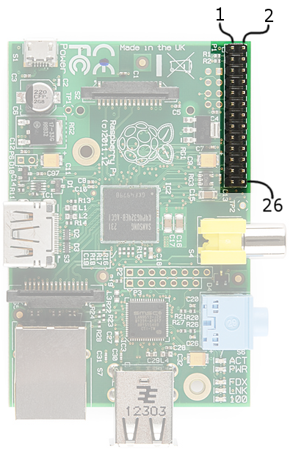
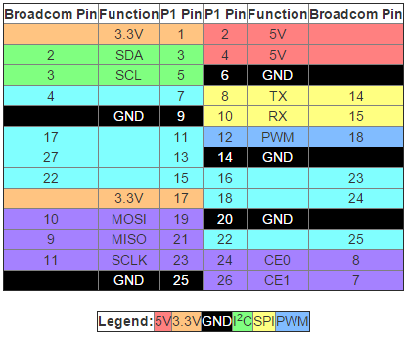
Raspberry PI GPIO
Notes:
Flere funktioner: (Legend er forkert)
17 GPIO
TTL-level Serial (RX/TX)
I²C (Grøn)
SPI (Lilla)
PWM Output (Blå)
Ingen analog input / ADC (Kan tilføjes på SPI eller I²C)
Alle GPIO er 3.3V – level conversion kan være nødvendigt…

Slide 3
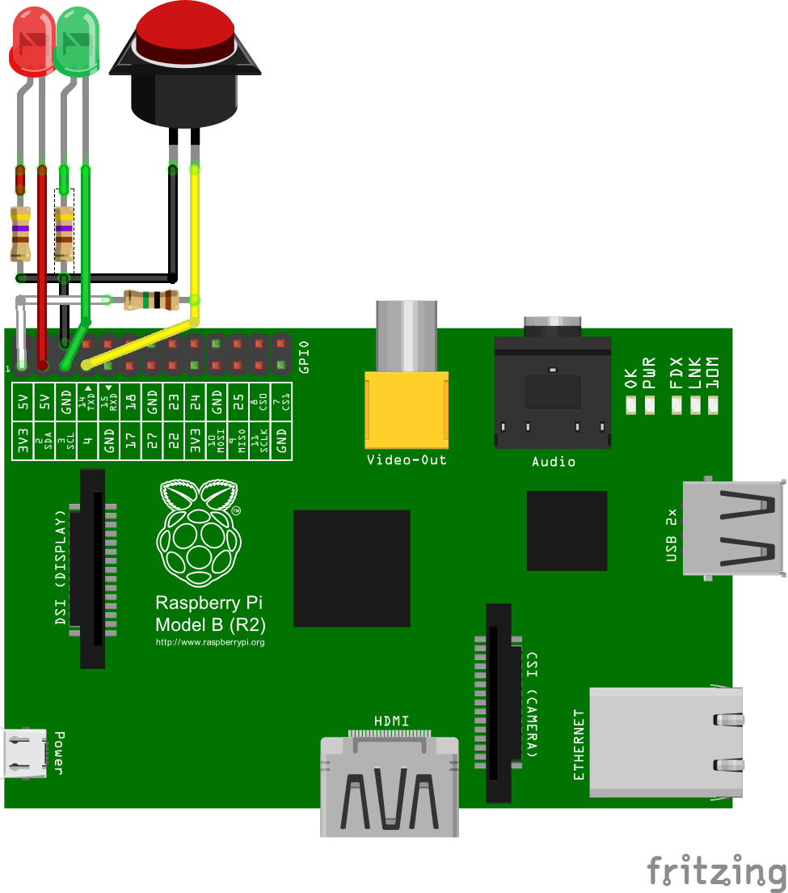
Test opstilling
Notes:
Fuglerede ☺
2 LED med seriemodstand, fra GPIO 2 og 3 til GND
Trykknap fra GPIO 4 til GND med 1M pull-up modstand fra 3.3V

Slide 4
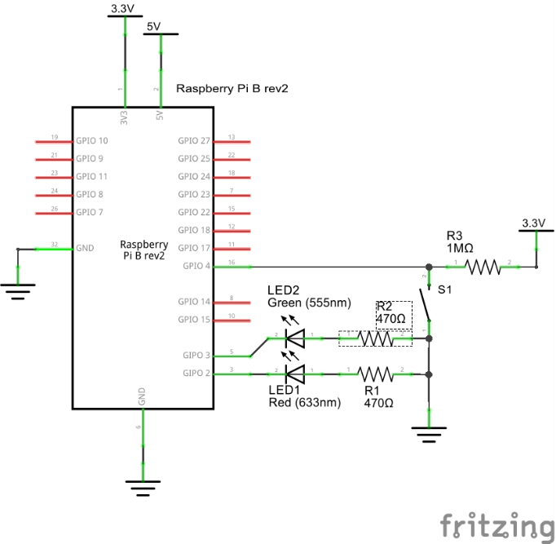
GPIO Ben 2, 3 og 4
Notes:
Lidt mindre fuglerede.
2 LED med seriemodstand, fra GPIO 2 og 3 til GND
Trykknap fra GPIO 4 til GND med 1M pull-up modstand fra 3.3V

Slide 5
Python API
# External module imports
import RPi.GPIO as GPIO
# Pin Definitons:
ledPinRed = 2 # Broadcom pin 2 (P1 pin 3) (RED)
ledPinGreen = 3 # Broadcom pin 3 (P1 pin 5) (GREEN)
butPin = 3 # Broadcom pin 4 (P1 pin 7)
# Pin Setup:
GPIO.setmode(GPIO.BCM) # Broadcom pin-numbering scheme
GPIO.setup(ledPinRed, GPIO.OUT) # LED pin set as output
GPIO.setup(ledPinGreen, GPIO.OUT) # LED pin set as output
GPIO.setup(butPin, GPIO.IN, pull_up_down = GPIO.PUD_UP) # Button pin set as input w/ pull-up
GPIO.output(ledPinRed, GPIO.HIGH) # Set Space Closed = ON
GPIO.output(ledPinGreen, GPIO.LOW) # Set Space Open = OFF
Notes:
Opsætning af Python script
BroadCom Vs Board numbering scheme: Vi bruger Broadcoms.
Sæt Inputs og Outputs + evt PullUp flag.

Slide 6
Python API
try:
while 1:
if GPIO.input(butPin): # button is released
if (spaceApi.status == spaceApi.OPEN): # light the green LED
GPIO.output(ledPinRed, GPIO.LOW)
GPIO.output(ledPinGreen, GPIO.HIGH)
else: # light the red LED
GPIO.output(ledPinRed, GPIO.HIGH)
GPIO.output(ledPinGreen, GPIO.LOW)
time.sleep(5) # Wait 5 seconds, before we check again
else: # button is pressed:
if (spaceApi.status == spaceApi.OPEN): # Space is open, then close it
spaceApi.setStatus(spaceApi.CLOSED)
else: # Space is closed, then open it
spaceApi.setStatus(spaceApi.OPEN)
except KeyboardInterrupt: # If CTRL+C is pressed, exit cleanly:
GPIO.cleanup() # cleanup all GPIO
Notes:
Statemachine
Kun eksempelkode, jeg har ikke den rigtige kode…
Den rigtige kode poller kun hvert 20. sekund, men poller knappen tit.
Efter tryk på knappen, polles lidt oftere for state change på SpaceAPI.

Slide 7
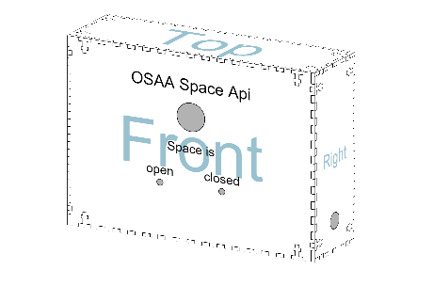
MakerCase.com
Notes:
Online værktøj til laserskårne kasser.
Hjørner monteret med t-slots og M3 bolte.
Gemmer i JSON
Eksporterer i SVG
Skal igennem InkScape, for at få tilføjet speed, power, skalering og lag.

Slide 8
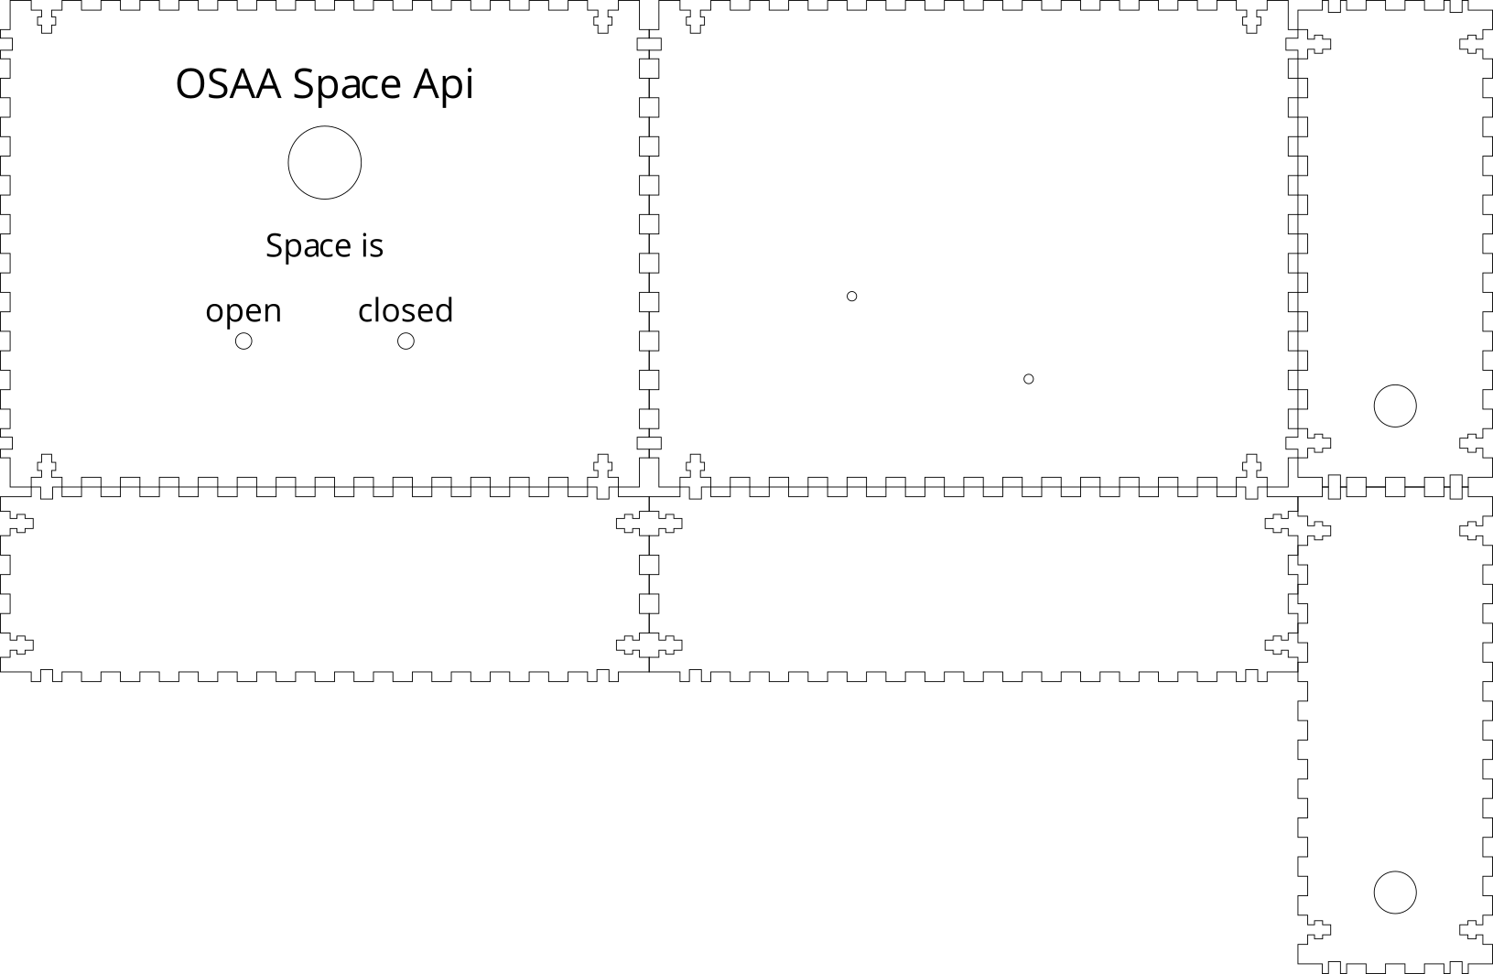
OSAA Photon Saw
Notes:
Efter tur i InkScape
Filen blev delt yderligere op, af hensyn til vores pladestørrelser.
2 skruehuller i bagpladen, til spacere, til montering af Pien

Slide 9
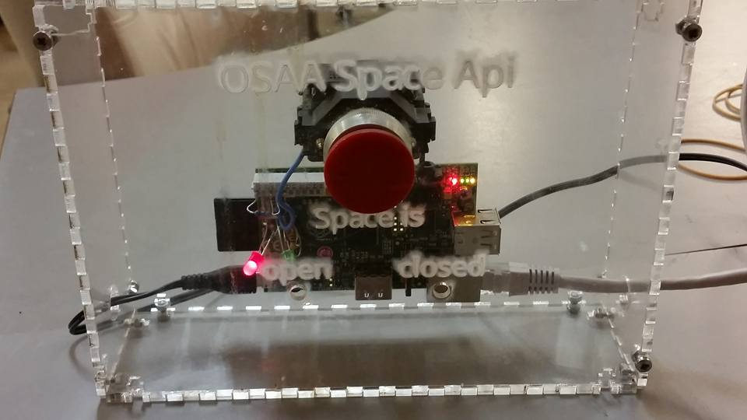
Montering
Notes:
Første samletest.
Hullet til Ethernet er 1mm for lille. Stikket blev filet til så det passede.
Huller til LEDs er en anelse for store, LED’s falder ud hvis de ikke limes.
Fronten ødelagt :-/
Mangler hjørne + er skåret uden plastic, så bogstaverne er ‘brændte’.
Færdig lørdag morgen kl 4.

Slide 10
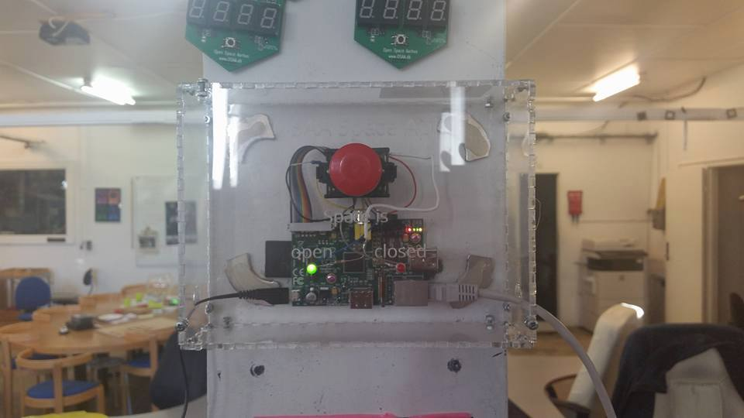
Deployment
Notes:
Endelig deployment søndag
Ny front med meget pænere bogstaver.
Lim + Magneter, for montering på stolpe.
Huller for LED’s tilpasset, så LED’s ikke skal limes ☺
Ny lodning på fladkabel: Meget pænere end fuglereden.
Stadig kun 1,7w PSU…

Slide 11

THE SPACE IS CURRENTLY
OPEN
Notes:
Great Success!

